Slide 1
KHỞI ĐỘNG
Chia sẻ với các bạn một bài thơ hoặc câu ca dao về tình bạn mà em biết?
https://www.freeppt7.com

Slide 2
1
Bạn bè là nghĩa tương tri /
Sao cho sau trước một bề mới yên
2
Bạn về có nhớ ta chăng
Ta về nhớ bạn như trăng nhớ trời
3
Sông Cửu Long nghìn năm vẫn chảy Nghĩa bạn bè mãi mãi không phai.

Slide 3
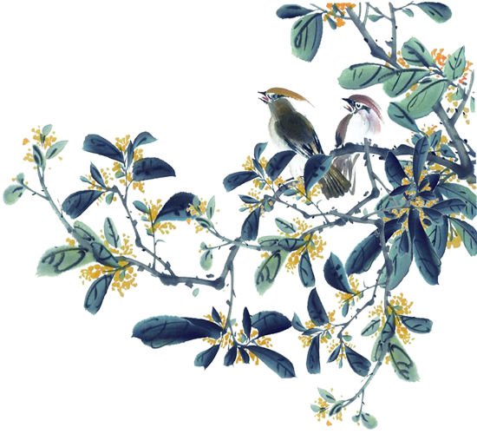
Một người bạn lâu ngày mới gặp đến nhà chơi, em sẽ tiếp đón bạn như thế nào?
Jpppt.com。

Slide 4
Hoạt động: Hình Thành kiến thức
I
II
III
Trải nghiệm cùng văn bản
Suy nghĩ và phản hồi
Tổng kết

Slide 5
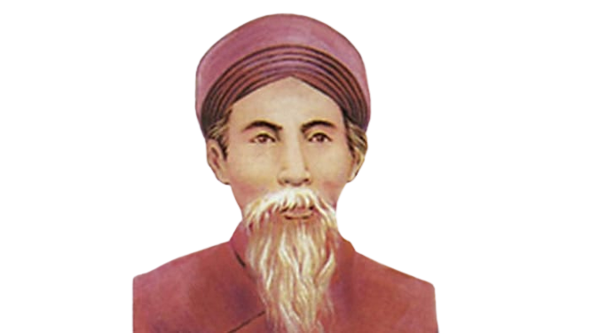
I. Trải nghiệm cùng văn bản
1. Tác giả
Tên khai sinh: Nguyễn Khuyến (1835 – 1909)
Quê quán: Bình Lục – Hà Nam
Là người thông minh, học giỏi, đỗ đầu ba kỳ thi” Hương, Hội, Đình.
Là nhà thơ của tình cảnh làng quê Việt Nam
Đề tài: làng quê Bắc bộ Việt Nam
Chinese heritage
Là nhà thơ lớn của dân tộc

Slide 6
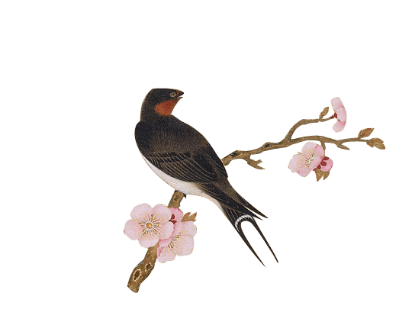
2. Tác phẩm
a. Đọc
Bạn đến chơi nhà
Đã bấy lâu nay, bác tới nhà. Trẻ thời đi vắng, chợ thời xa. Ao sâu/ nước cả, khôn chài cá, Vườn rộng/ rào thưa, khó đuổi gà. Cải chửa ra cây, cà mới nụ, Bầu vừa rụng rốn, mướp đương hoa. Đầu trò tiếp khách, trầu không có Bác đến chơi đây, ta với ta!

Slide 7
PHIẾU HỌC TẬP 01
Tìm hiểu đặc điểm thể thơ | Trả lời
Thể thơ | ….
Gieo vần: | ….
Ngắt nhịp: | ….
Nhan đề: | ….
Cảm xúc chủ đạo | ….
Đối, niêm: | ….

Slide 8
2. Tác phẩm
a. Đọc
Bạn đến chơi nhà
Đã bấy lâu nay, bác tới nhà. Trẻ thời đi vắng, chợ thời xa. Ao sâu/ nước cả, khôn chài cá, Vườn rộng/ rào thưa, khó đuổi gà. Cải chửa ra cây, cà mới nụ, Bầu vừa rụng rốn, mướp đương hoa. Đầu trò tiếp khách, trầu không có, Bác đến chơi đây, ta với ta!
nhà
xa
gà
hoa
ta

Slide 9
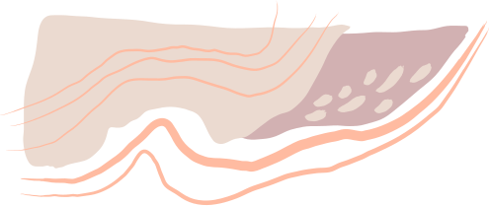
Thể thơ: Thất ngôn bát cú Đường luật
Ngắt nhịp: 4/3 hoặc 2/2/3 câu cuối 4/1/2
Cách gieo vần: vần chân (chữ cuối câu 1,2,4,6,8 vần với nhau)
Cảm xúc chủ đạo: Ca ngợi tình bạn thiết tha, chân thành
Đối: Câu 3, 4 và 5, 6 đối với nhau.
Niêm: hai câu thơ được gọi là niêm khi tiếng thứ 2 của 2 câu thơ cùng theo 1 luật (T hoặc B). Câu 1 và 8, 2 và 3, 4 và 5, 6 và 7 niêm với nhau

Slide 10
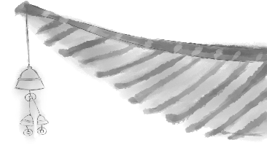
II. SUY NGẪM VÀ PHẢN HỒI

Slide 11
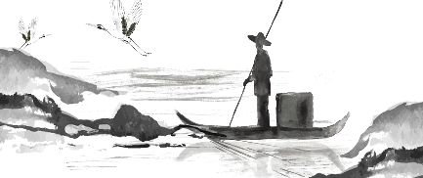
II. SUY NGẪM VÀ PHẢN HỒI
1. Đặc trưng của thể loại thơ trào phúng trong bài thơ
Cảm hứng chủ đạo
1
3
Bố cục, mạch cảm xúc
2
Các hình ảnh, từ ngữ đặc sắc

Slide 12
1. Đặc trưng của thể loại thơ trào phúng trong bài thơ
Bố cục, mạch cảm xúc
Câu đầu
Bạn đến chơi nhà
6 câu tiếp
Câu cuối

Slide 13
1. Đặc trưng của thể loại thơ trào phúng trong bài thơ
Bố cục, mạch cảm xúc
Câu đầu
Giới thiệu tình huống bạn đến chơi
Bạn đến chơi nhà
6 câu tiếp
Câu cuối

Slide 14
1. Đặc trưng của thể loại thơ trào phúng trong bài thơ
Bố cục, mạch cảm xúc
Câu đầu
Giới thiệu tình huống bạn đến chơi
Bạn đến chơi nhà
6 câu tiếp
Hoàn cảnh tiếp đãi bạn
Câu cuối

Slide 15
1. Đặc trưng của thể loại thơ trào phúng trong bài thơ
Bố cục, mạch cảm xúc
Câu đầu
Giới thiệu tình huống bạn đến chơi
Bạn đến chơi nhà
6 câu tiếp
Hoàn cảnh tiếp đãi bạn
Câu cuối
Khẳng định tình bạn chân thành

Slide 16
1. Đặc trưng của thể loại thơ trào phúng trong bài thơ
Bố cục, mạch cảm xúc
Câu đầu
Giới thiệu tình huống bạn đến chơi
Niềm vui hồ hơi khi bạn đến chơi
Bạn đến chơi nhà
6 câu tiếp
Hoàn cảnh tiếp đãi bạn
Câu cuối
Khẳng định tình bạn chân thành

Slide 17
1. Đặc trưng của thể loại thơ trào phúng trong bài thơ
Bố cục, mạch cảm xúc
Câu đầu
Giới thiệu tình huống bạn đến chơi
Niềm vui hồ hơi khi bạn đến chơi
Bạn đến chơi nhà
Hoàn cảnh tiếp đãi bạn
Tiếng cười hóm hỉnh, đùa vui trước hoàn cảnh eo le
6 câu tiếp
Câu cuối
Khẳng định tình bạn chân thành

Slide 18
1. Đặc trưng của thể loại thơ trào phúng trong bài thơ
Bố cục, mạch cảm xúc
Câu đầu
Giới thiệu tình huống bạn đến chơi
Niềm vui hồ hơi khi bạn đến chơi
Mạch cảm xúc
Bạn đến chơi nhà
Hoàn cảnh tiếp đãi bạn
Tiếng cười hóm hỉnh, đùa vui trước hoàn cảnh eo le
6 câu tiếp
Khẳng định tình bạn chân thành
Trân trọng tình cảm sâu sắc dành cho bạn
Câu cuối
→Tạo ra một kết cấu độc đáo, 1/6/1 phá bỏ ràng buộc về bố cục 2/2/2/2 của thể thơ

Slide 19
Các hình ảnh, từ ngữ, đặc sắc:
1
Cách xưng hô: Bác tạo sự thân mật, gần gũi, trang trọng
-Liệt kê các từ ngữ: hình ảnh: trẻ đi vắng, chợ xa, ao sâu nước cả, vườn ruộng, cải chửa ra cây, cà mới nụ, bầu rụng rốn, mướp đương hoa, trầu không có.
2
Chinese heritage

Slide 20
Thủ pháp trào phúng
Phóng đại, lối nói hóm hỉnh
Tiếng cười trào phúng
Tự trào (cười mình) một cách hóm hỉnh đùa vui.
→ Tuy không có gì tiếp đãi bạn nhưng tác giả có một tình cảm chân thành, thân thiết.

Slide 21
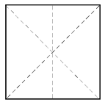
Tình cảm chân thành, thiết tha của tác giả dành cho bạn
2
2.1 câu đầu: Giới thiệu tình huống bạn đến chơi nhà
Đã bấy lâu nay, bác tới nhà

Slide 22
PHIẾU HỌC TẬP 02
Nội dung tìm hiểu | Từ ngữ, hình ảnh thơ | Nhận xét
Thời gian |  | ….
Cảm xúc của tác giả |  | ….
Cảm xúc chủ đạo |  | ….
Nhận xét chung

Slide 23
Câu thơ đầu
Cảm xúc nhà thơ: Lời chào, vui mừng, xúc động
Xưng hô: bác →Thân thất, gần gũi, tôn trọng
Thời gian: Đã bấy lâu nay → rất lâu
→ Câu thơ bộc lộ sự hồ hởi, vui mừng khi bạn đến chơi nhà.

Slide 24
6 câu thơ tiếp: Hoàn cảnh tiếp đãi bạn
Trẻ thời đi vắng, chợ thời xa. Ao sâu/ nước cả, khôn chài cá, Vườn rộng/ rào thưa, khó đuổi gà. Cải chửa ra cây, cà mới nụ, Bầu vừa rụng rốn, mướp đương hoa. Đầu trò tiếp khách, trầu không có
Chinese heritage

Slide 25
Lâu lâu khách mới đến chơi nhà, trong tình huống ấy, điều kiện tiếp khách của gia đình chủ nhà như thế nào? Em hãy chỉ rõ bằng cách điền vào chỗ trống.
Trẻ: ………
Chợ: ………
Ao: ………
Vườn: ……
Cải: ………
Cà: ………
Bầu: ………
Mướp: ……
Trầu: ………

Slide 26
Trẻ đi vắng
Chợ xa
Ao sâu nước cả
Cải chửa ra cây
Cà mới nụ
Vườn rộng, rào thưa
Bầu vừa rụng rốn
Mướp đương hoa
Trầu không có

Slide 27
6 câu thơ tiếp: Hoàn cảnh tiếp đãi bạn
1
- Trẻ - đi vắng → không có người sai bảo
2
- Chợ - xa → không dễ mua thức ăn ngon đãi bạn

Slide 28
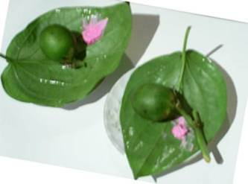
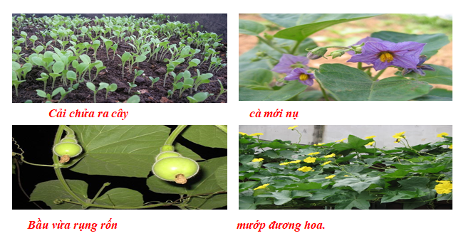
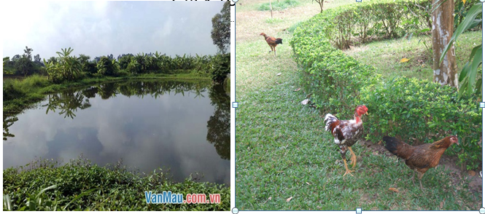
6 câu thơ tiếp
-Rau củ quả:
+Cải: chửa ra cây
+Cà: mới nụ
+Bầu: vừa rụng rốn
+Mướp: đương hoa
→ Không dùng được
Lễ nghi tiếp khách: trầu
→ không có (nói quá)
- Thịt cá:
+ Cá: ao sâu, nước cả
+ Gà: vườn rộng, rào thưa
→ Không bắt được

Slide 29
6 câu thơ tiếp: Hoàn cảnh tiếp đãi bạn
-Rau củ quả:
+Cải: chửa ra cây
+Cà: mới nụ
+Bầu: vừa rụng rốn
+Mướp: đương hoa
→ Không dùng được
- Thịt cá:
+ Cá: ao sâu, nước cả
+ Gà: vườn rộng, rào thưa
→ Không bắt được
Lễ nghi tiếp khách: trầu
→ không có (nói quá)
3
1
2
-> Liệt kê theo giá trị giảm dần, có cũng như không, ngôn ngữ giản dị, tiếng cười tự trào hóm hỉnh.
→ Tình bạn chân thành, cao đẹp vượt trên cả vật chất và mọi lễ nghi thông thường.

Slide 30
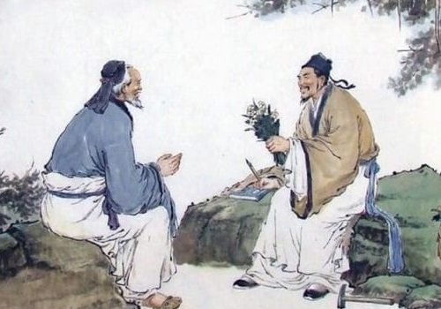
Câu cuối: Quan niệm về tình bạn
Bác đến chơi đây, ta với ta.
- Ta ₁: Chủ nhà (tác giả)
- Ta ₂: Khách (bạn)
- Ta với ta: tuy 2 mà một
Đại từ
→Tình bạn đậm đà, thắm thiết, giản dị vượt lê vật chất tầm thường
Chinese heritage

Slide 31
III. TỔNG KẾT
-Sử dụng phá cách thể thơ Thất ngôn bát cú với lời thơ mộc mạc, giản dị, gần gũi.
-Sử dụng linh hoạt thủ pháp nghệ thuật trào phúng.
1. Nghệ thuật:
Qua tiếng cười tự trào, hóm hỉnh đùa vui tác giả đã bày tỏ sự trân trọng, yêu quý sâu sắc của mình dành cho bạn
2. Nội dung

Slide 32
LUYỆN TẬP
Hãy viết những điều em muốn nói với bạn của mình (Cảm ơn, xin lỗi…) vào giấy để chia sẻ với lớp lên cây yêu thương.
-Nêu biểu hiện của một tình bạn đẹp.
https://www.freeppt7.com

Slide 33
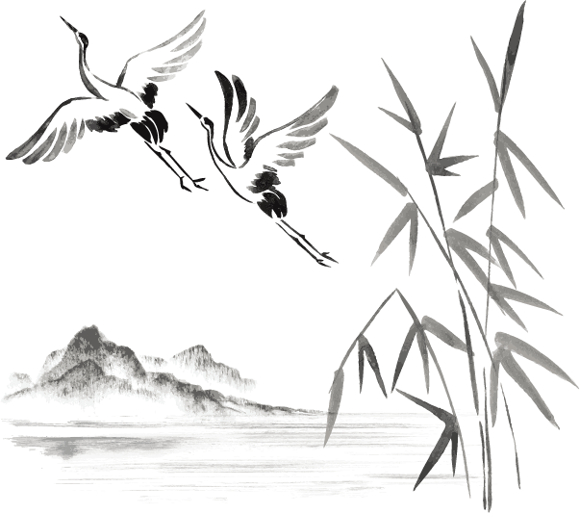
Lời
muốn
nói

Slide 34
Thank
Jpppt.com。
https://www.freeppt7.com

